Slide 1
Mavzu:Tekislikdagi harakat,uning eng sodda turlari,analitik ifodasi.Harakatni o’qli simmetriyalar ko’paytmasiga yoyish.

Slide 2
REJA:
1.Tekislikda harakat va uning xossalari.
2.Harakatning eng sodda turlari.
3.Harakatning analitik ifodasi va uni o’qli simmetriyalar ko’paytmasiga yoyish.

Slide 3

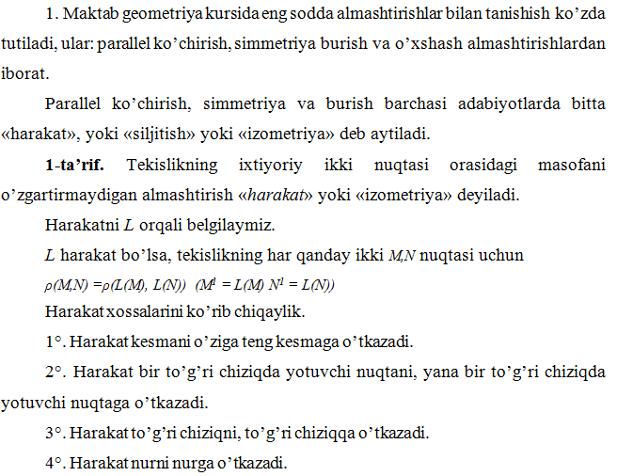

Slide 4
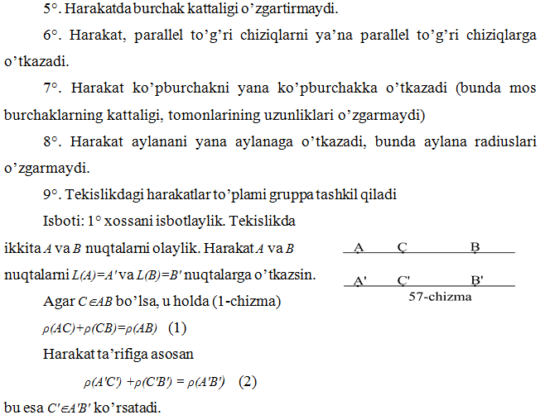
1-chizma

Slide 5
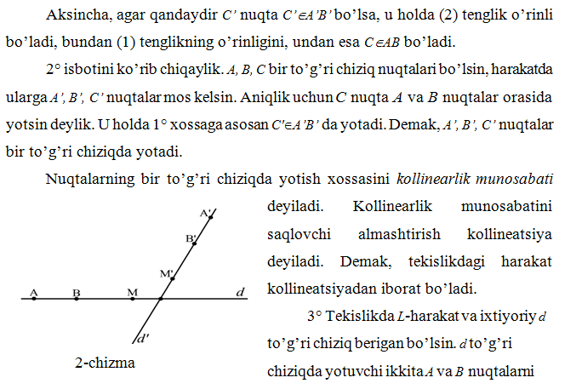

Slide 6
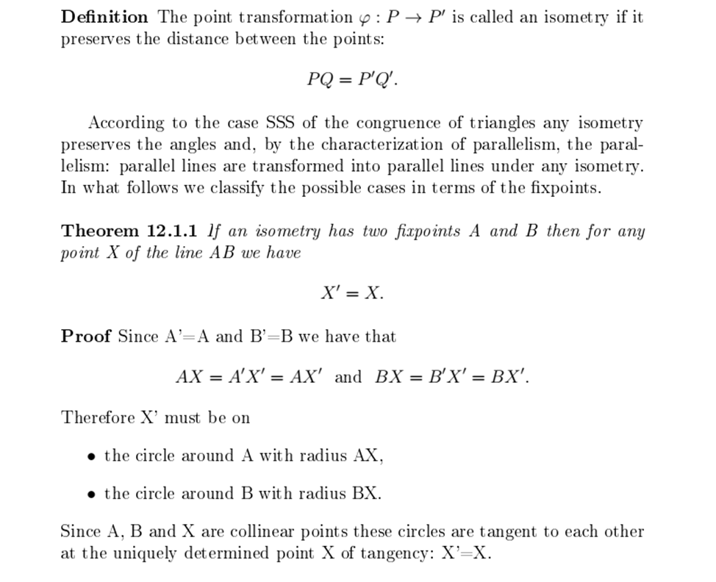

Slide 7
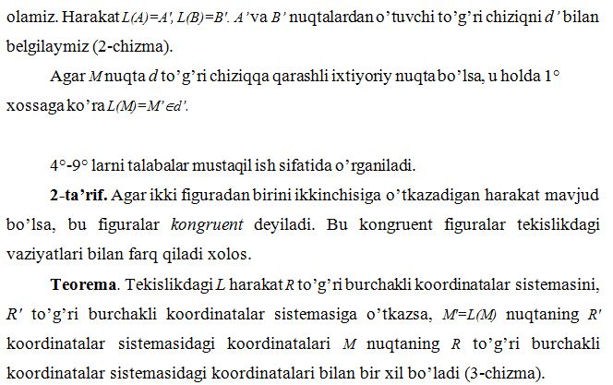

Slide 8
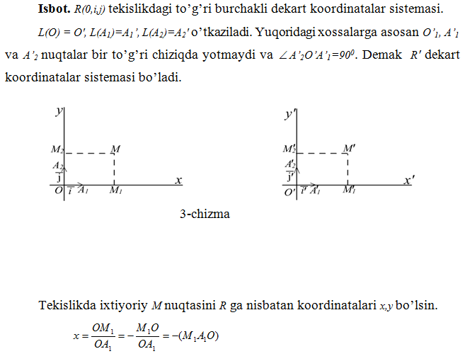

Slide 9
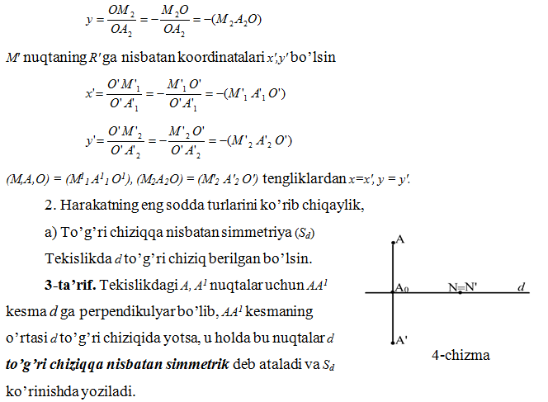

Slide 10
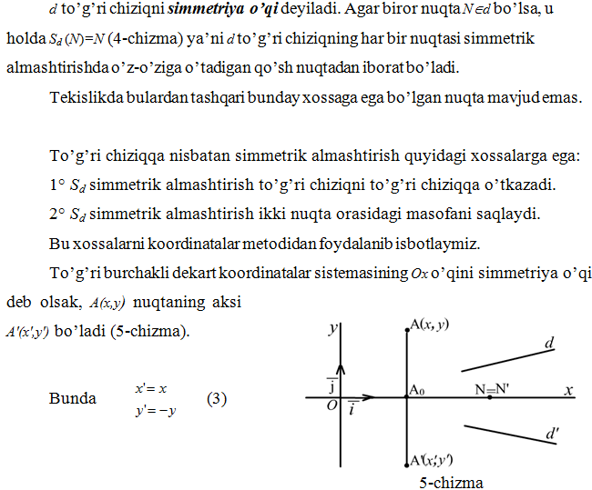

Slide 11
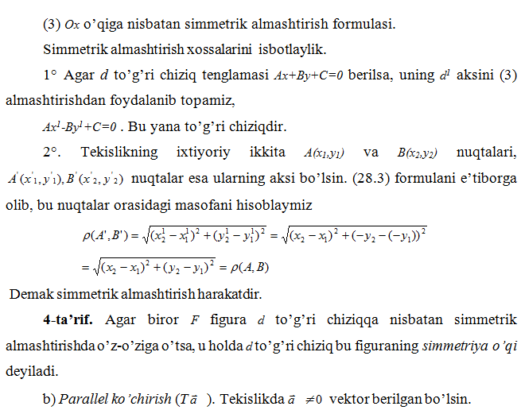

Slide 12
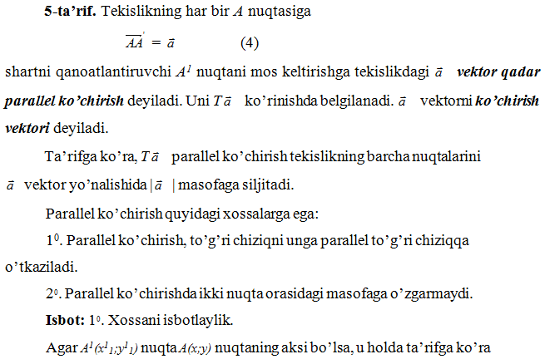

Slide 13
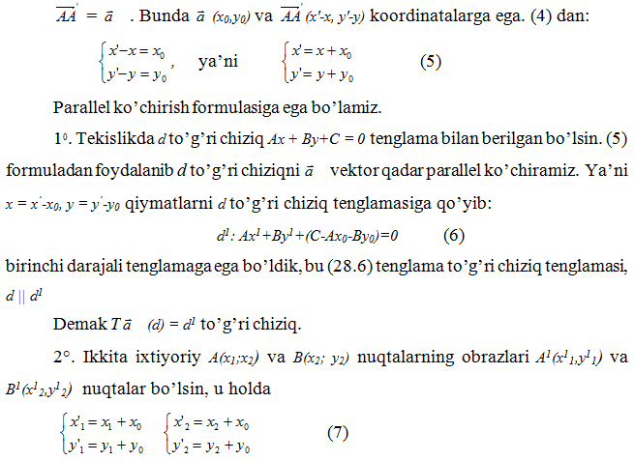

Slide 14
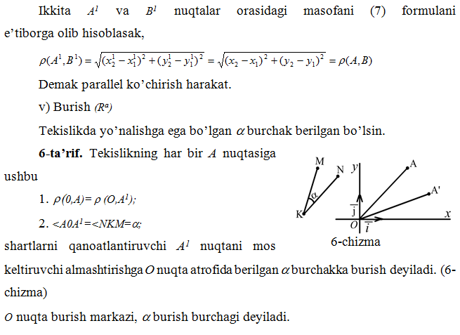

Slide 15
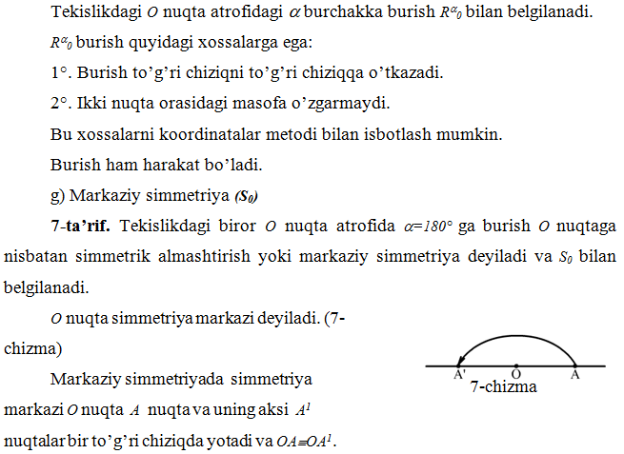

Slide 16
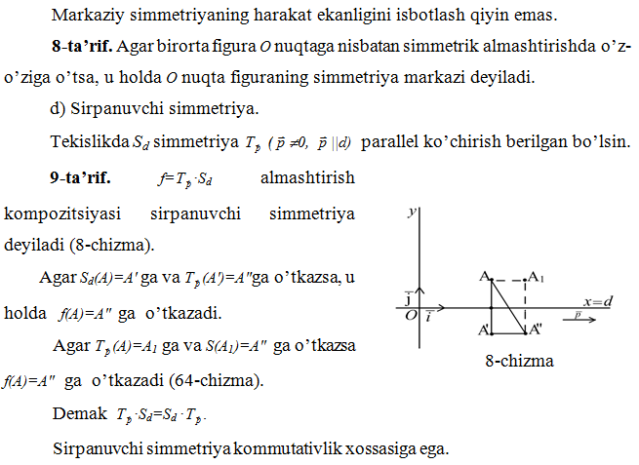

Slide 17
